Slide 1



Slide 2
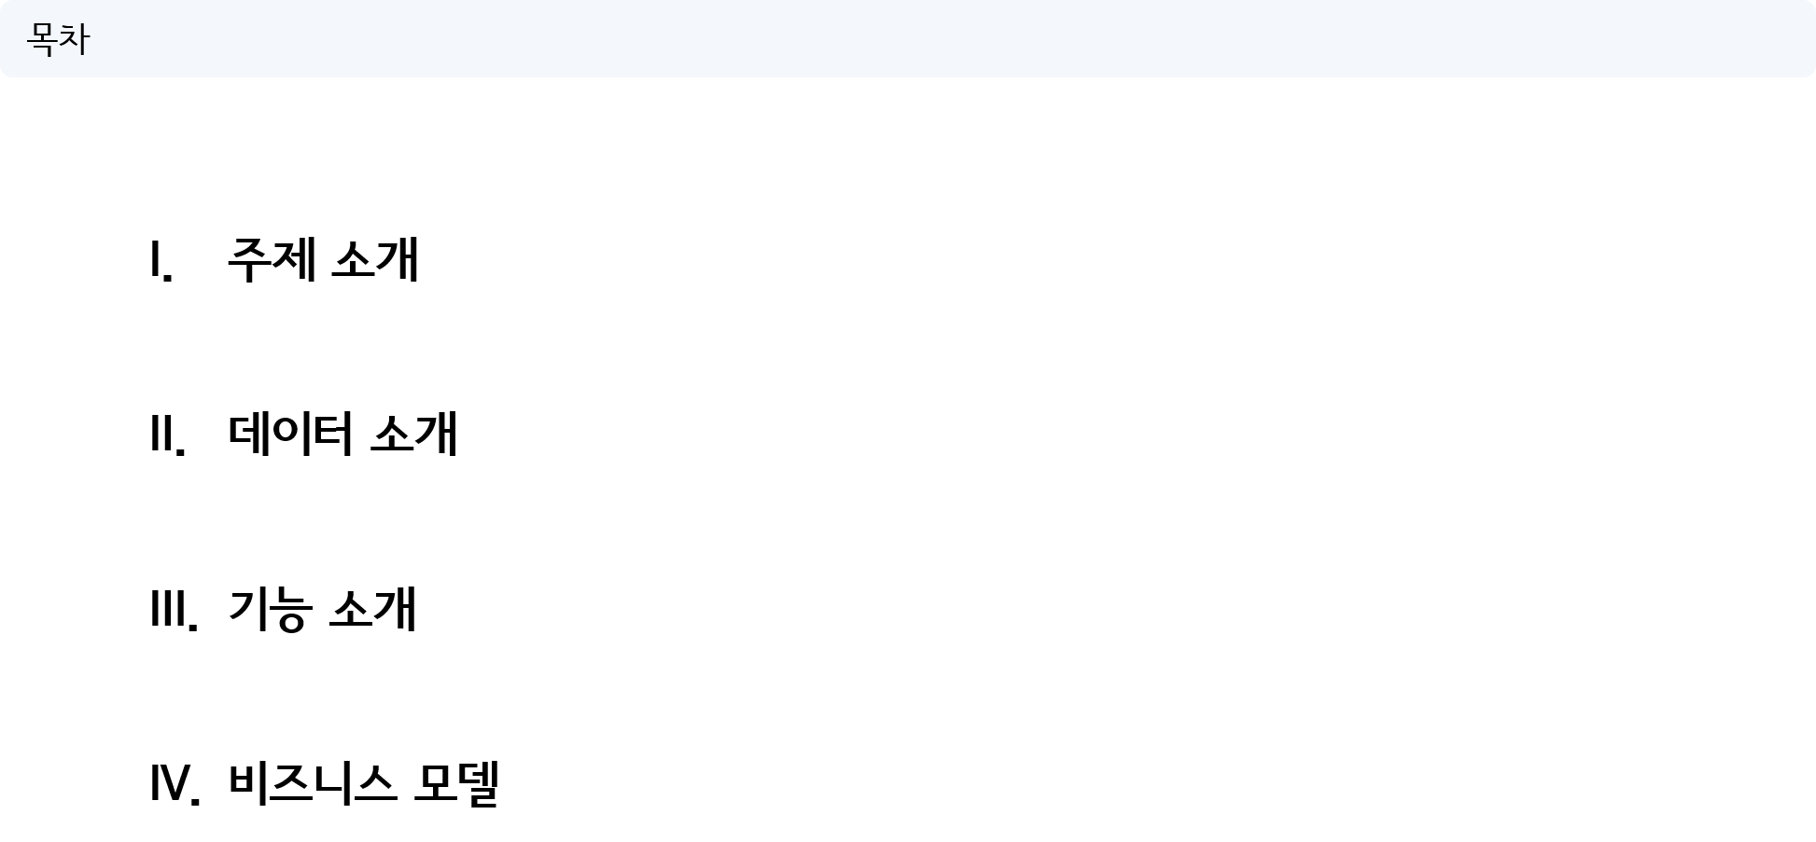

Slide 3
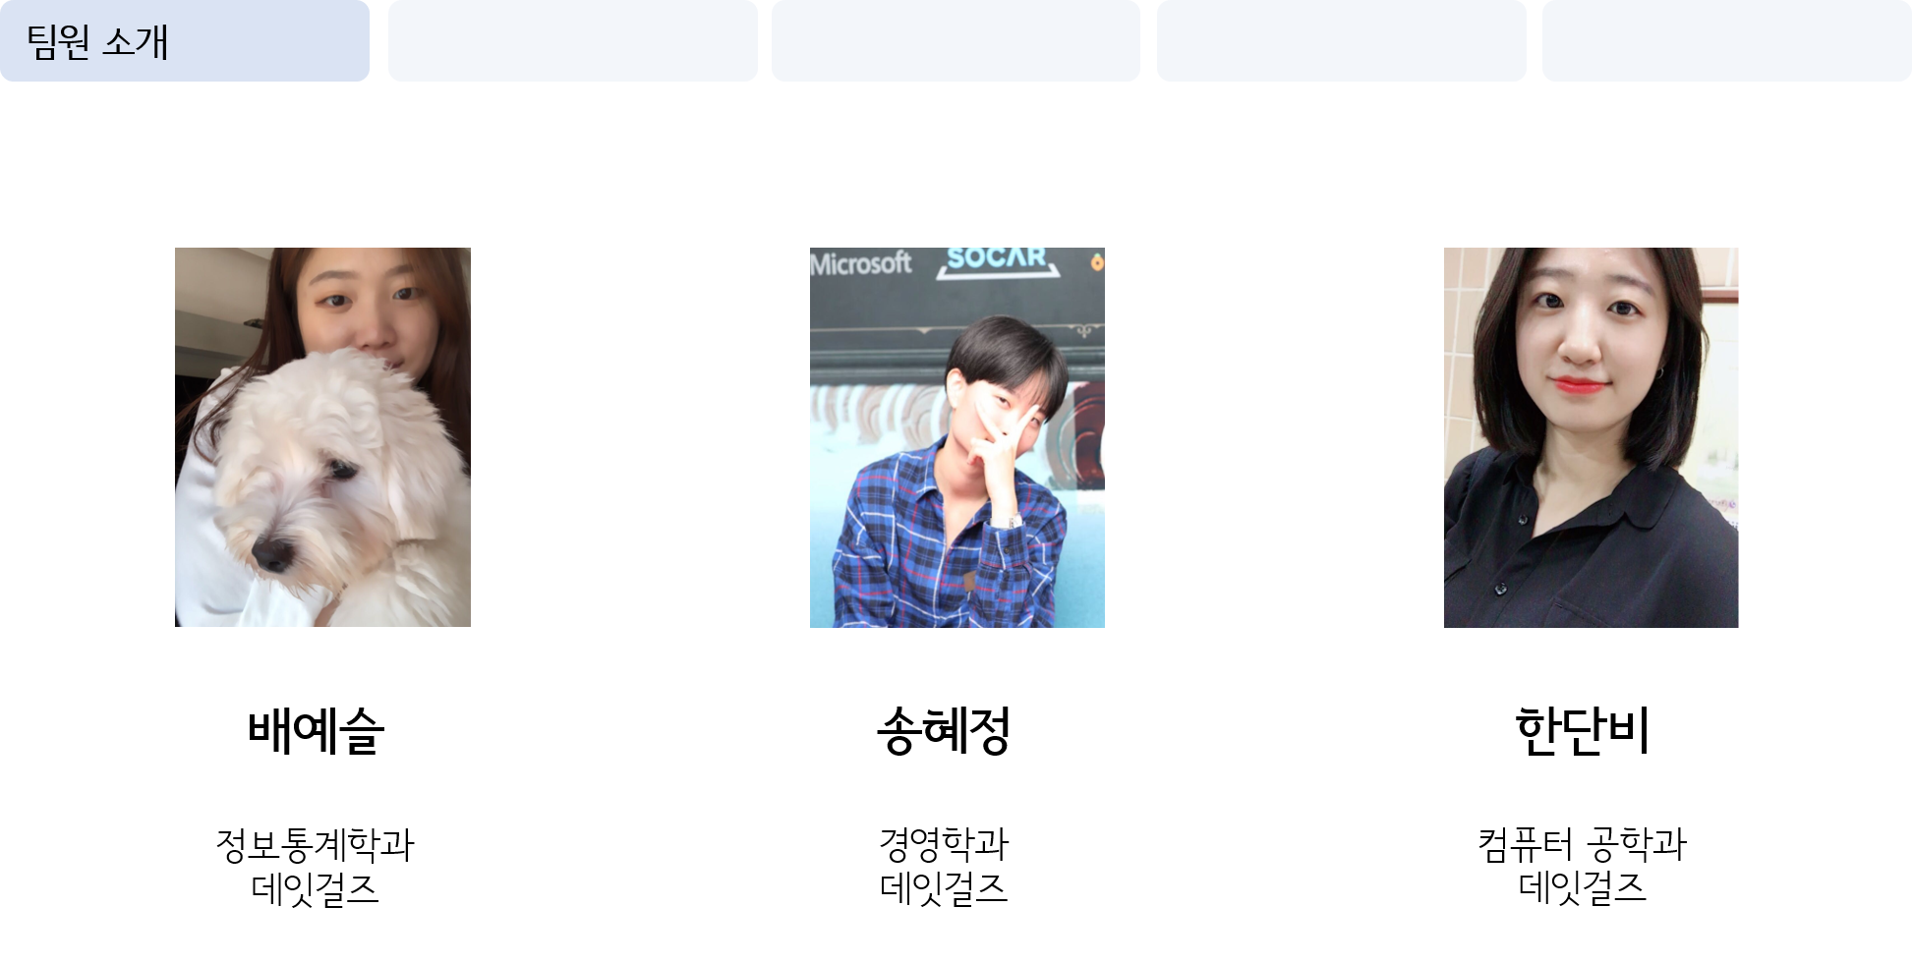

Slide 4
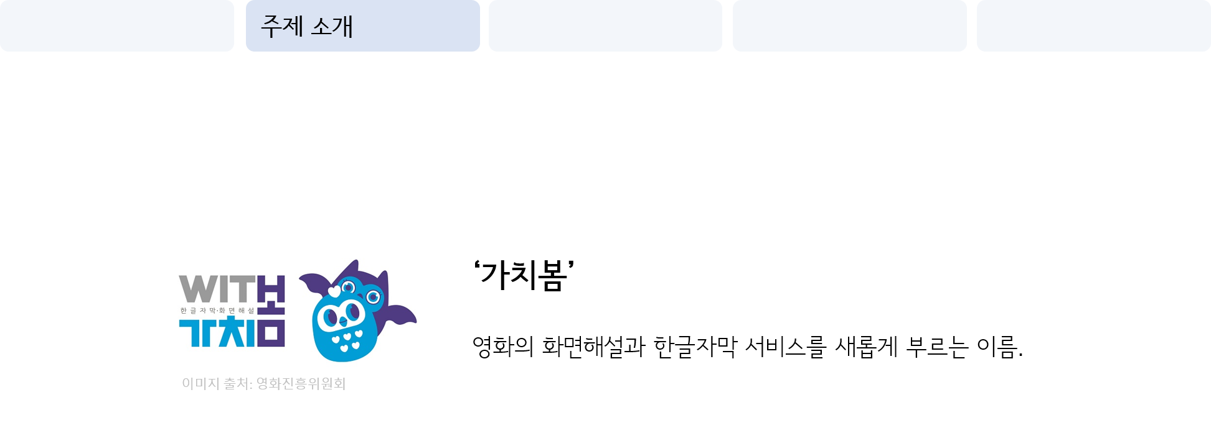
Notes:
배리어프리 영화, 가치봄 영화 소개
가치봄
: 영화진흥위원회, 한국시각장애인연합회와 한국농아인협회, CJ CGV, 롯데컬처웍스, 메가박스중앙, 전국상영관협회, 작은 영화관과 함께 정한
한글자막 화면해설 상영 서비스의 새로운 이름

Slide 5
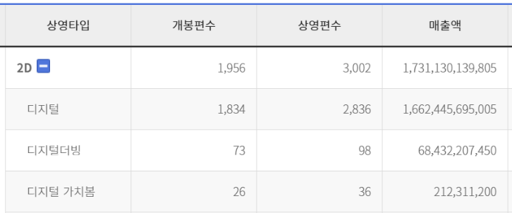
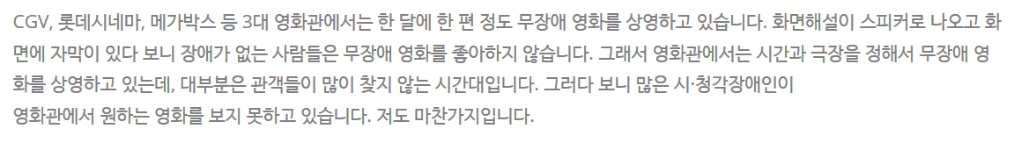
기사 출처: 공익인권변호사 모임
Notes:
영화에 대한 니즈는 존재, 하지만 불편함이 많아서 가지 못함
다양한 정보를 적시적소에 제공한다면 더 많은 사람들이 쉽게 찾을 수 있을 것.
가치봄의 이름이 가지고 있는 비전 처럼 모든 가치봄 영화를 ******하나로 통합*******하는 서비스 출시

Slide 6
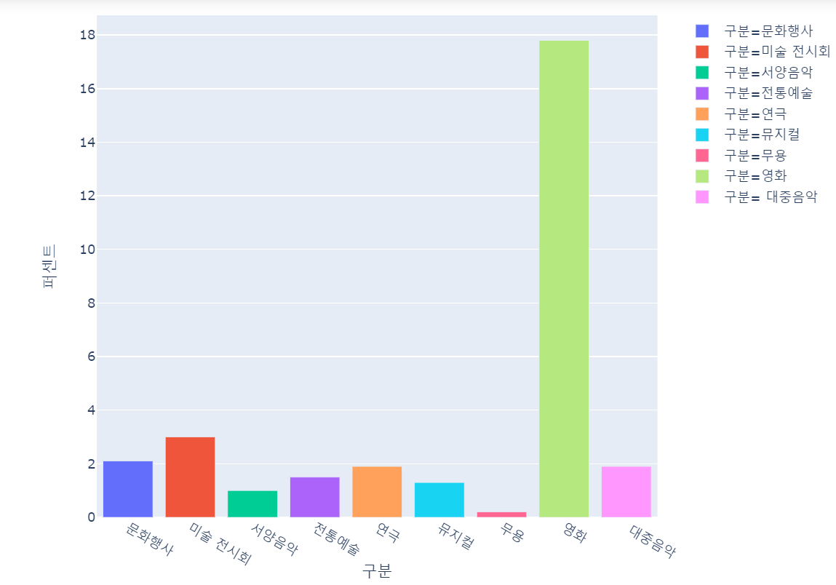
자료 출처: 장애인의 사회 및 문화•여가 활동 실태와 정책과제
Notes:
영화에 대한 니즈는 존재, 하지만 불편함이 많아서 가지 못함
다양한 정보를 적시적소에 제공한다면 더 많은 사람들이 쉽게 찾을 수 있을 것.
가치봄의 이름이 가지고 있는 비전 처럼 모든 가치봄 영화를 ******하나로 통합*******하는 서비스 출시

Slide 7









Notes:
타 어플과의 차별화
: 위드무비라는 어플을 통해 상영중인 모든 가치봄 영화 정보, 상영관 정보, 지난 가치봄 영화들의 VOD 다운 가능 사이트 정보를 제공
******현재 이런 플랫폼이 없음

Slide 8

Notes:
[현황 설명]
[어플 제작 동기]
영화 산업에서 소외되고 있는 시청각 장애인들이 *****한번에 영화 정보를***** 볼 수 있도록 하기 위해서, (뒷 슬라이드와 연결)

Slide 9
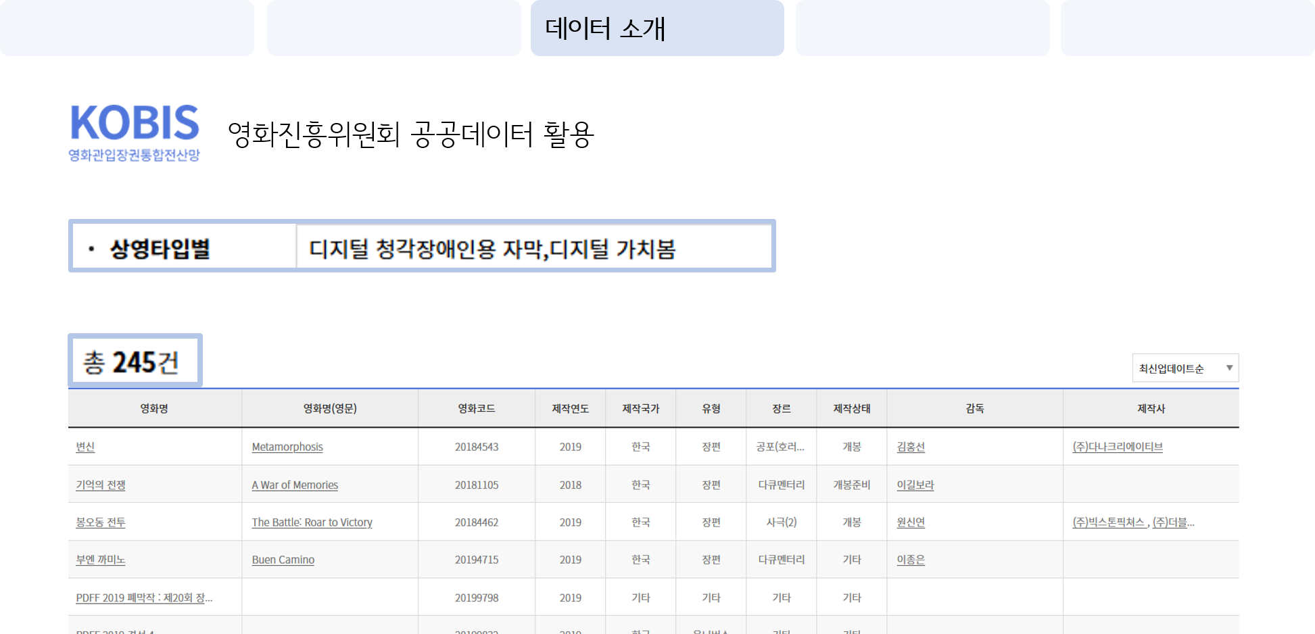
Notes:
1) 2분
[사용한 데이터]
영화진흥위원회 공공데이터에서, 가치봄 영화 목록을 확인
영화 정보를 ******DB화 함******.

Slide 10
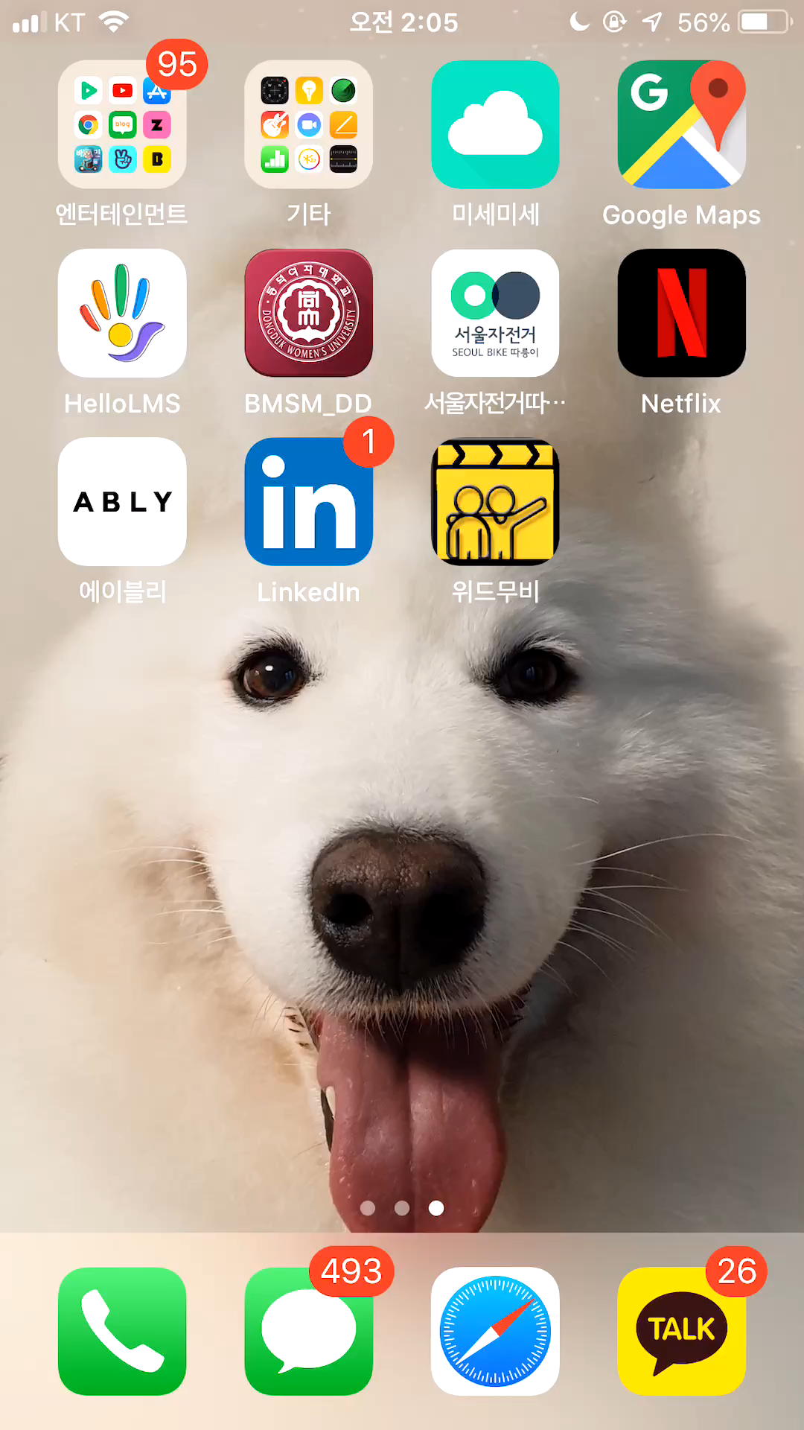
Notes:
2) 1분
어플 시연(영상 / 캡쳐)
어플 안내
어플 시작 – 스플래시 (4s)
메인 스크롤 (5s)
유료 상영 슬라이드 (4s)
미스터리 – 영화정보 (4s)
예매하기 (4s)
메인으로 돌아오기 (4s)
빌리엘리어트 – 영화 정보/ 선착순 (6s)
메인으로 돌아오기- vod허스토리 (6s)
넷플릭스 (5s)
메인으로 돌아오기 – 내비게이션 (6s)
영화 전체 – 스크롤 (4s)
[상영 중인 영화]
상영 중인 전체 영화 안내
유료 상영 영화 안내
무료 상영 영화 안내
[VOD]
전체 VOD 영화 안내
장르, 테마별 추천
(로그인 한 사용자를 위한) 맞춤 추천
[영화 세부 정보]
영화 소개
예고편
(다운 받을 수 있는 사이트)
(가격 정보)

Slide 11
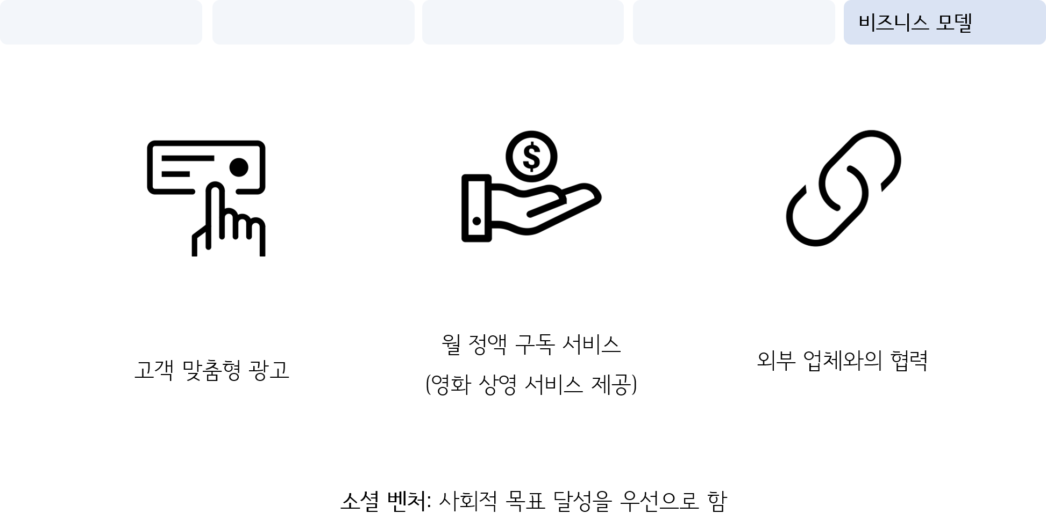
Notes:
3) 30초
비즈니스 모델 소개
고객 맞춤형 광고 삽입
월 정액 구독 서비스
외부 업체와의 협력
사회적 목표 달성을 우선으로 하는 소셜 벤처로 성장하고자 함.
확장 가능성
- 커뮤니티

Slide 12

Notes:
질의응답

